Slide 1
研发工作周报 -第八周（10/30-11/05）
E2 -示例代码的UI设计和汉化
王丹煜

Slide 2
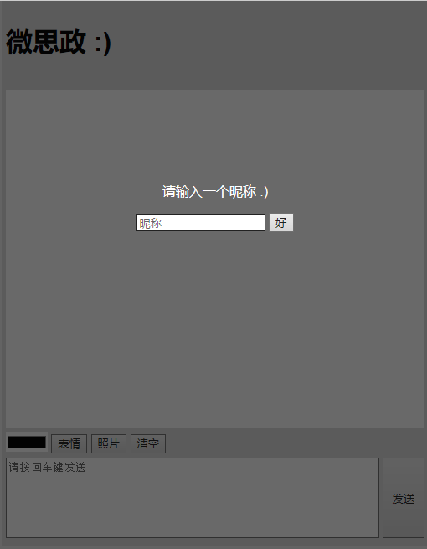
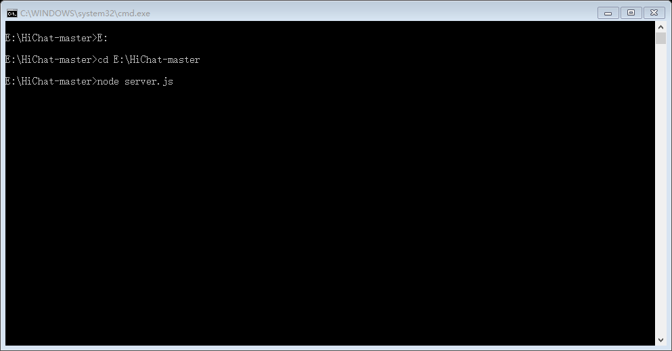
用命令行打开node server服务器，在浏览器输入http://localhost:3000/弹出如下：

Slide 3
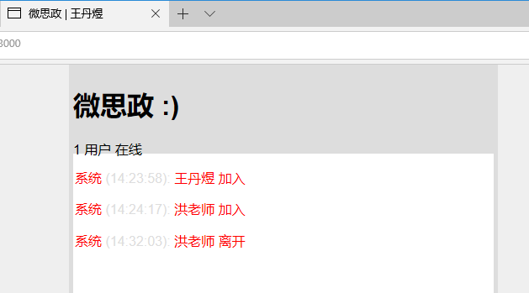
输入昵称进入如下界面，可以看到系统显示用户名、状态

Slide 4
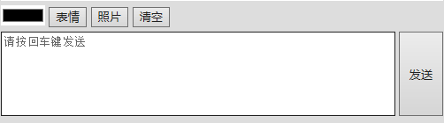
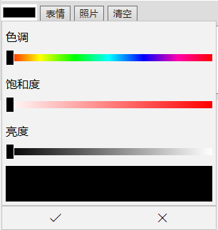
按钮emoji、 image、 clear、send的汉化详见《Doc32-WSZ-技术指南-汉化编码说明（包括词典说明和汉化过程-20171102-王丹煜》
修改字体颜色：

Slide 5
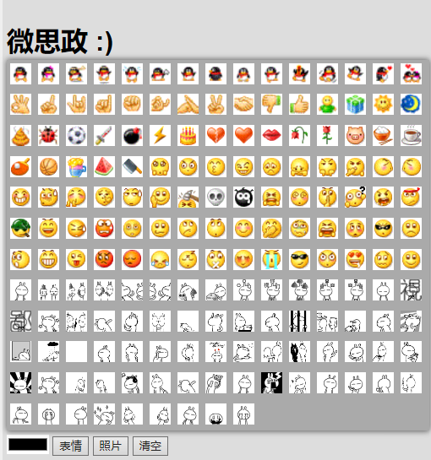
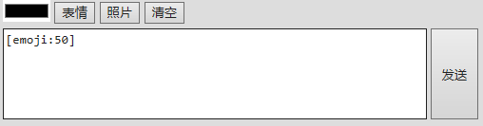
点击表情按钮出现如下界面，点击一个表情出现对应表情编号【emoji：xx】

Slide 6
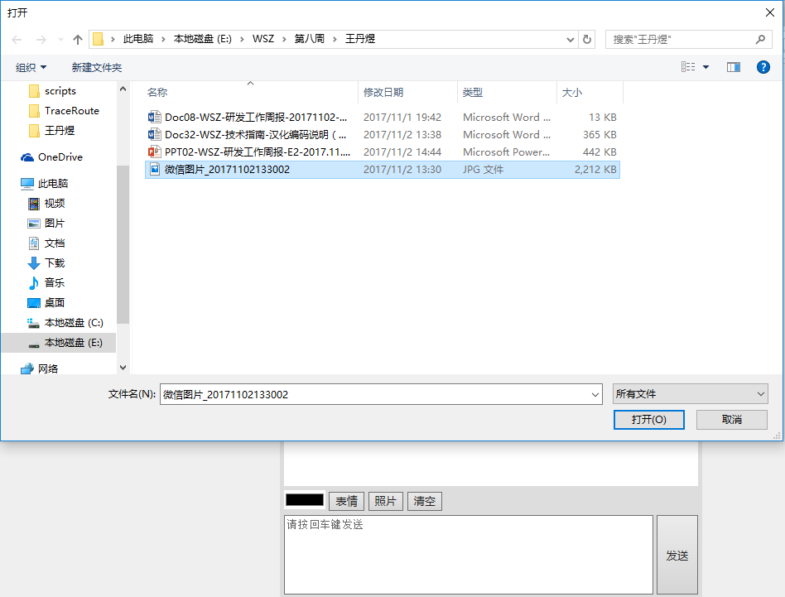
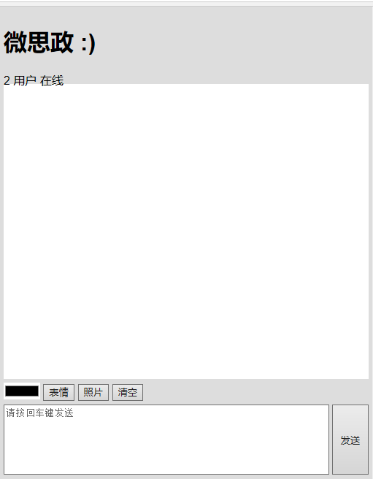
点击照片按钮打开文件夹选择一张照片发送，点击清空按钮清除当前页面历史消息

